Slide 2
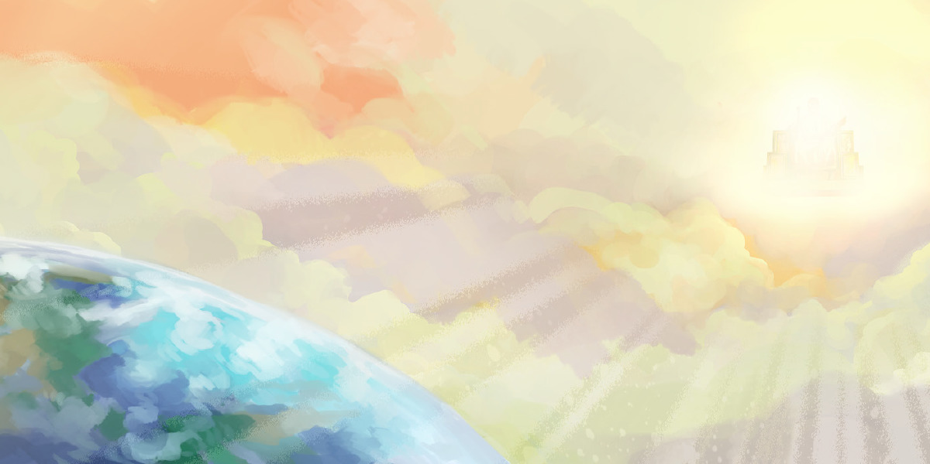
Para memorizar:

Slide 3
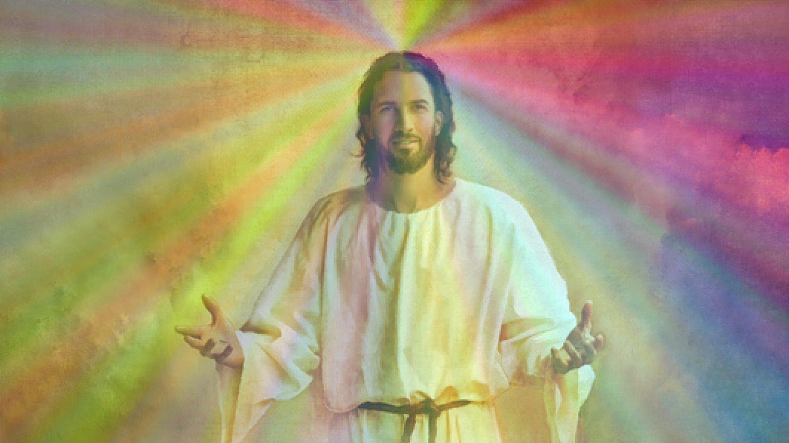
Enfoque del estudio
Las profecías de Apocalipsis revelan lo que se avecina con el fin de que el pueblo de Dios pueda estar preparado para ello. En su carta a la iglesia de Tesalónica, el apóstol Pablo establece claramente el propósito de la profecía: “Mas vosotros, hermanos, no estáis en tinieblas, para que aquel día os sorprenda como ladrón. Porque todos vosotros sois hijos de luz e hijos del día; no somos de la noche ni de las tinieblas, Por tanto, no durmamos como los demás, sino velemos y seamos sobrios .” (1 Tes. 5: 4-6). La Palabra de Dios ilumina el camino que tenemos por delante.
Comprender lo que se avecina nos ayudará a prepararnos para el conflicto final entre las fuerzas del bien y del mal. Apocalipsis 18 predice que una confederación de poderes religiosos, políticos y económicos, llamada Babilonia, se unirá en un intento por gobernar el mundo. Pero no hay nada que Dios lo tome por sorpresa. Según Apocalipsis 18:1 y 2, Dios obrará mediante su Espíritu Santo para iliminar al mundo con su gloria.
En la lección de esta semana estudiaremos tres temas sobre los movimientos finales del mundo: 1) Iluminados por la gloria de Dios; 2) La plenitud del Espíritu Santo y; 3) El llamado final de Dios.

Slide 4
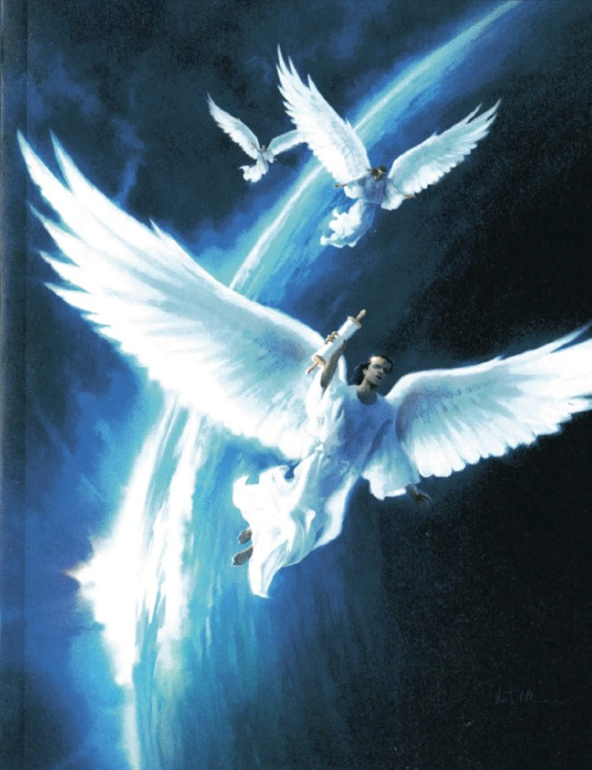
ENCENDIDOS CON LA GLORIA DE DIOS (Introducción)
U
no de los eventos más significativos de la Primera Guerra Mundial fue el hundimiento del transatlántico Cunard RMS Lusitania cuál ocurrió el viernes 7 de mayo de 1915, cuando Alemania libró una guerra submarina contra el Reino Unido. El barco se hundió a once millas de Kinsale, Irlanda, matando a 1.198 personas y dejando 761 sobrevivientes. Te preguntaras que tiene que ver esto con los cristianos y más con adventistas del séptimo día que viven en los últimos días de la historia humana.
Lord Joseph Duveen era el jefe de una prestigiosa firma de arte en los Estados Unidos. En 1915, planeó enviar a uno de sus expertos a Inglaterra para examinar algunas cerámicas antiguas. Reservó pasaje para su asociado en el Lusitania. Lord Duveen quería cancelar el viaje. "No puedo correr el riesgo de que te maten", le dijo a su joven experto en cerámica. "No te preocupes", respondió el joven, "soy un buen nadador, y cuando leí lo que estaba sucediendo en el Atlántico, comencé a endurecerme pasando tiempo todos los días en una tina de hielo. Al principio, solo podía soportarlo unos minutos, pero esta mañana me quedé en esa bañera durante casi dos horas". Sonaba absurdo. Pero el joven navegó, y el Lusitania fue torpedeado. Lo sorprendente es que el joven fue rescatado después de cinco horas en las frías aguas, todavía en excelentes condiciones. Así como este joven tomó en serio las advertencias y se preparó de antemano para los tiempos difíciles que vendrían, así Jesús da un mensaje por adelantado para prepararnos para Su pronto regreso.
Cristo vino a poner la salvación al alcance de todos. Sobre la cruz del Calvario pagó el precio infinito de la redención de un mundo perdido… Su misión estaba destinada a los pecadores: de todo grado, de toda lengua y nación… Los que más yerran, los más pecaminosos, no fueron pasados por alto; sus labores estaban especialmente dedicadas a aquellos que más necesitaban la salvación que él había venido a ofrecer” (In Heavenly Places, p. 291; parcialmente en En los lugares celestiales, p. 293, y en La maravillosa gracia de Dios, p. 234).

Slide 5
PREPARACIÓN PARA LA CRISIS FINAL
“Por tanto, no durmamos como los demás, sino velemos y seamos sobrios. Pues los que duermen, de noche duermen, y los que se embriagan, de noche se embriagan.” (Apocalipsis 14: 12)
Lee 1 Tesalonicenses 5:1 al 6. ¿Qué amonestación nos da el apóstol Pablo con respecto a los últimos días de la historia humana?
R: Nos dice que el Señor vendrá como ladrón en la noche, esto o quiere decir que no será un evento con mucho ruido, sino que sorprenderá a los que no estén preparados, pero también nos indica que no durmamos, que velemos y seamos sobrios, en otras palabras, como hijos de luz debemos estar listo y preparados.
Estos mensajes del tiempo del fin son la última apelación del cielo a un planeta moribundo. Los ignoramos bajo nuestro propio riesgo. Vienen a nosotros desde el corazón del amor divino de Dios. Dejarlos a un lado casualmente o tratarlos con indiferencia descuidada es arriesgarse a la pérdida eterna. En 1 Tesalonicenses 5, Cristo nos ha dado estos mensajes especiales de los últimos días para que, sabiendo lo que viene, podamos prepararnos para ello. Son de poca utilidad si los descartamos descuidadamente. De poco sirven si los ignoramos. De poco sirven si no cambian radicalmente nuestras vidas.
“No sabemos el tiempo preciso cuando nuestro Señor se manifestará en las nubes de los cielos, pero él nos ha dicho que nuestra única seguridad está en estar preparados constantemente, velando y esperando. Sea que tengamos por delante un año, o cinco, o diez, debemos ser fieles hoy a nuestra creencia. Debemos realizar los deberes diarios tan fielmente como si fuera el último día que vivimos. No estamos cumpliendo la voluntad divina si esperamos ociosamente. A cada uno ha dado su obra, y espera que cada uno cumpla fielmente su parte…" (A fin de conocerle, p. 360).
Reflexionando: Piensa en cuán asombrosa es la profecía bíblica y cómo nos revela el conocimiento divino acerca de los acontecimientos futuros.

Slide 6
CONOCER LA VERDAD
“Dijo entonces Jesús a los judíos que habían creído en él: Si vosotros permaneciereis en mi palabra, seréis verdaderamente mis discípulos; y conoceréis la verdad, y la verdad os hará libres.” (Juan 8: 31-32).
Lee Juan 8:32; 7:17; y 17:17. ¿Qué promesas da Jesús con respecto a conocer la verdad y dónde encontrarla?
R: Nos promete que la verdad nos hará libres. Y esa verdad no es otra sino la Palabra de Dios la Santa Biblia. Y esto nos lleva hacer la voluntad de Dios.
Como hemos descubierto anteriormente, Babilonia es un símbolo de confusión religiosa, falsa doctrina y tradiciones humanas. Babilonia representa un sistema de religión hecho por el hombre que se centra más en las enseñanzas humanas que en la verdad divinamente revelada de la Palabra de Dios. La apelación final de Dios a su pueblo es huir de los errores de Babilonia y caminar en la gloriosa luz de su verdad eterna que se encuentra en su Palabra. La declaración de Jesús resuena a través de los siglos: "Santifícalos con tu verdad. Vuestra palabra es verdad" (Juan 17:17). También dice: "Y conoceréis la verdad, y la verdad os hará libres" (Juan 8:32).
“Nuestra salvación depende de nuestro conocimiento de la verdad contenida en las Escrituras. Es la voluntad de Dios que nosotros poseamos dicho conocimiento. Investigad, oh, investigad la preciosa Biblia con corazones hambrientos. Explorad la Palabra de Dios como el minero explora la tierra para encontrar las vetas de oro. Nunca abandonéis el estudio hasta que os hayáis asegurado de vuestra relación con Dios y de su voluntad con respecto a vosotros…” (Palabras de vida del gran Maestro, pp. 83).
Reflexionando: “¿Cómo entiendes las palabras de Jesús acerca de que “la verdad los libertará”? ¿Qué significa eso? ¿En qué sentido te ha liberado la verdad? ¿Qué significa ser “libre”, en este contexto?

Slide 7
LA REFORMA CONTINÚA
“Después de esto vi a otro ángel descender del cielo con gran poder; y la tierra fue alumbrada con su gloria.” (Apocalipsis 18: 1)
Lee Apocalipsis 18:1. ¿Qué tres cosas nos dice Juan acerca de este ángel? (Ver también Hab. 2:14).
R: Que el ángel desciende de la gloriosa presencia de Dios, y proclama el último mensaje de misericordia de Dios, y advierte este ángel a los habitantes de la tierra de lo que vendrá sobre el planeta.
La Reforma continúa hoy. No se detuvo con la muerte de los reformadores. Dios tenía más verdad que revelar. Así como llamó a hombres y mujeres de la cómoda conveniencia de la religión popular en la Edad Media, Él está llamando a todas las personas en todas partes hoy a tomar decisiones eternas para seguir Su verdad. Los tres ángeles de Apocalipsis 14 están acompañados por un cuarto ángel en Apocalipsis 18. Este ángel da poder a la proclamación de los tres ángeles, para que la tierra se ilumine con la gloria de Dios. Apocalipsis 18 se centra en los principales acontecimientos que conducen al clímax de la historia humana y al triunfo final del evangelio. Los versículos 1 al 6 describen lo que viene en detalles bastante específicos.
“Cuando hayamos mostrado absoluta y sincera consagración al servicio de Cristo, Dios mostrará su aceptación mediante el derramamiento de su Espíritu sin medida; pero esto no sucederá mientras la mayor parte de los miembros de la iglesia no sean colaboradores de Dios. El Señor no puede derramar su Espíritu cuando el egoísmo y la complacencia con la propia conducta son tan manifiestas…” (Mi vida hoy, p. 60).
Reflexionando: Es importante que mires a tu alrededor, ¿Qué ves? ¿Lo que ves te inspira a buscar la protección Divina y la fuerza de Dios, la de los hombres?

Slide 8
LA GLORIA DE DIOS LLENA LA TIERRA
“Después de esto vi a otro ángel descender del cielo con gran poder; y la tierra fue alumbrada con su gloria.” (Apocalipsis 18: 1)
Lee Apocalipsis 4:11; 5:12; 19:1; y 21:26. ¿Qué palabras se relacionan con la gloria de Dios que llena la Tierra según describe Apocalipsis 18:1?
R: Digno, poder, voluntad, las riquezas, sabiduría, fortaleza, honra, alabanza, salvación, todas estas palabras se relacionan con la gloria de Dios.
La tierra se llenará de la gloria de Dios cuando estemos tan completamente abrumados con Su amor, cuando comprendamos tan totalmente su profundidad y comprendamos tan plenamente cuán asombrosa es esa gracia, que nuestro carácter sea cambiado por el amor redentor. Babilonia y toda religión falsa hablan de la gloria del hombre. El cristianismo genuino habla de la gloria de Cristo. Babilonia y toda religión falsa hablan de mi reputación, mi honor. El cristianismo genuino habla de la reputación de Cristo y del honor de Cristo. Babilonia y toda religión falsa hablan de obras humanas, de lo que yo he hecho. El cristianismo genuino habla de lo que Cristo ha hecho. Babilonia y toda religión falsa se basan en una distorsión de la verdad bíblica fundada en la opinión humana. El cristianismo genuino se basa en la verdad tal como está en Jesús, anclada en la Palabra de Dios.
“Ningún hombre podía ver la gloria revelada de Dios y sobrevivir; pero a Moisés se le asegura que él contemplará tanto de la gloria divina como puede soportar su estado mortal actual. Esa Mano que hizo el mundo, que sostiene las montañas en sus lugares toma a este hombre del polvo, este hombre de poderosa fe; y, misericordiosa, lo oculta en la hendidura de la peña, mientras la gloria de Dios y toda su benignidad pasan delante de él. ¿Podemos asombrarnos de que «la magnífica gloria» (2 Pedro 1: 17) resplandeciera en el rostro de Moisés con tanto brillo que la gente no lo pudiera mirar? La marca de Dios estaba sobre él, haciéndolo aparecer como uno de los resplandecientes ángeles del trono.” (Testimonios para la iglesia, t. 4, pp. 524).
Reflexionando: No hay ninguna gloria en nosotros mismos. Toda la gloria es de Dios.

Slide 9
EL CORDERO, EL CORDERO INMOLADO
“que decían a gran voz: El Cordero que fue inmolado es digno de tomar el poder, las riquezas, la sabiduría, la fortaleza, la honra, la gloria y la alabanza.” (Apocalipsis 5:12)
Lee Apocalipsis 5:6, 8 y 12; 7:17; 14:1; 15:3; 19:7; 21:22 y 23; y 22:1 y 3. ¿Cuál es el significado del simbolismo del cordero, y por qué aparece tantas veces en el libro de Apocalipsis?
R: El Cordero, el Cordero inmolado, debe ser el centro de atención de todo mensaje, canto, doctrinas y misión, en cada sermón, oración y estudio bíblico que debemos, el Centro debe ser Cristo Jesús el cordero inmolado. Es por eso que en el libro de Apocalipsis aparece tantas veces ya que es la Revelación de Jesucristo.
Dios está preparando a un pueblo para proclamar las maravillas de Su gracia, la grandeza de Su amor, la bondad de Su carácter, la justicia de Su ley y la belleza de Su verdad. Bañados en Su justicia, son justificados por Su gracia y santificados a través de Su poder. Aman Su verdad, viven Su verdad y proclaman Su verdad. Cuentan todas las cosas menos la pérdida para Cristo. Él es su todo en todo. No les importa la fama terrenal o los elogios humanos. La posición, el prestigio y la alabanza terrenal significan poco para ellos.
“Si por su muerte y resurrección él no hubiese abierto para nosotros la puerta de la esperanza, no habríamos conocido más que los horrores de las tinieblas y las miserias de la desesperación. En nuestro estado actual, favorecidos y bendecidos como nos vemos, no podemos darnos cuenta de qué profundidades hemos sido rescatados. No podemos medir cuánto más profundas habrían sido nuestras aflicciones, cuánto mayores nuestras desgracias, si Jesús no nos hubiese rodeado con su brazo humano de simpatía y amor, para levantarnos” (Testimonios para la iglesia, t. 5, p. 296).
Reflexionando: ¿Por qué es tan importante que el Cordero inmolado permanezca en el centro de nuestro mensaje, no solo para darlo a conocer a otros, sino también para tu propia vida espiritual?

Slide 10
En la luz que se desvanece de la historia humana, en estos tiempos críticos, en esta hora de crisis, los invito a decir: "Jesús, quita todo orgullo humano. Ayúdame a confiar en Jesús y solo en Jesús. Hazme lo que quieres que sea, y mantenme fiel hasta que vuelvas".
En fe, puedes proclamar: "Jesús, úsame en esta obra final para hacer una diferencia en nuestro mundo. No quiero jugar juegos religiosos. No estoy interesado en una fe superficial e impotente. Señor, quiero conocerte profundamente, amarte supremamente y compartir el mensaje de Tu pronto regreso con las personas que me rodean. Señor, siento como nunca antes que Tú tienes un mensaje del tiempo del fin para proclamar al mundo entero, y elijo cooperar contigo para dar este mensaje de advertencia final de Tu pronta venida para que puedas regresar en Tu gloria. ¡Amén!"
En la lección de esta semana estudiamos tres temas sobre los movimientos finales del mundo: 1) Iluminados por la gloria de Dios; 2) La plenitud del Espíritu Santo y; 3) El llamado final de Dios.
“El mensaje no será llevado adelante tanto con argumentos como por medio de la convicción profunda del Espíritu de Dios. Los argumentos ya fueron presentados. Sembrada está la semilla, y ahora brotará y dará frutos. Las publicaciones distribuidas por los misioneros han ejercido su influencia; sin embargo, muchos cuyo espíritu fue impresionado han sido impedidos de entender la verdad por completo o de rendirle obediencia. Pero entonces los rayos de luz penetrarán por todas partes, la verdad aparecerá en toda su claridad y los sinceros hijos de Dios romperán las ligaduras que los tenían sujetos. Los lazos familiares y las relaciones eclesiásticas serán impotentes para detenerlos. La verdad les será más preciosa que cualquier otra cosa. A pesar de los poderes coligados contra la verdad, un sinnúmero de personas se alistará en las filas del Señor” (CS 670).
Notes:
.

